Slide 2
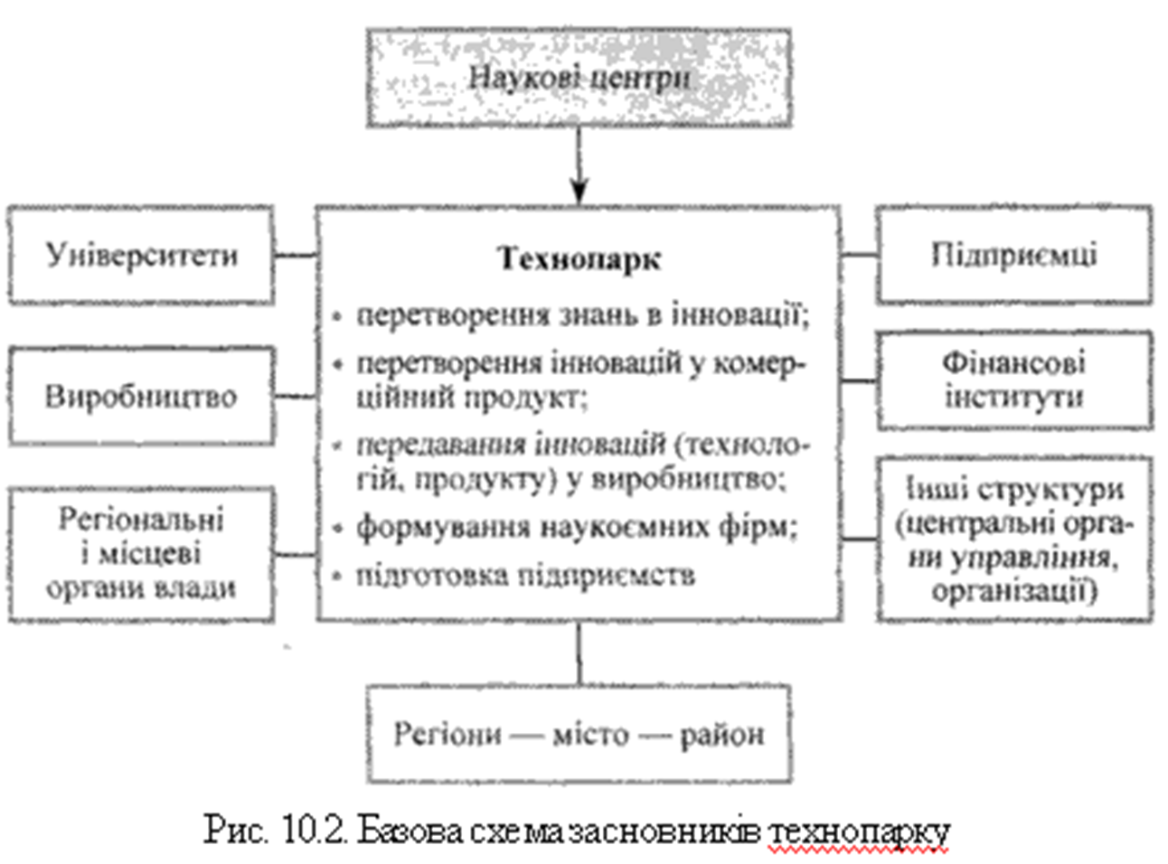
Технологічні парки - своєрідні каталізатори, які повинні сприяти утворенню наукоємкого виробництва та формувати науково-технічне ядро всього господарства.

Slide 3
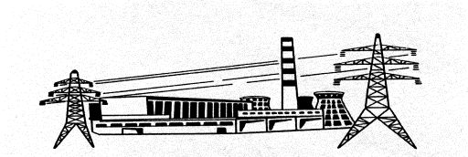
Життєвий цикл інновацій:
дослідження → розробка → упровадження → масовий промисловий випуск наукоємної високотехнологічної конкурентоспроможної на світових ринках продукції.
• В розвинених країнах сучасні організаційно-економічні механізми розробки та упровадження інновацій на державному рівні можуть бути прямої та опосередкованої дії. До механізмів опосередкованої дії відносяться
податкові,
фінансово-кредитні,
амортизаційні та інші впливи на процес упровадження інновацій.
До механізмів прямої дії відносяться:
адміністративно-відомчі шляхом прямого державного дотаційного фінансування досліджень;
здійснення державних цільових програм різного рівня шляхом виділення коштів на підставі контрактів, укладених з переможцями відповідних конкурсів та
створення державою або за участю держави інноваційних структур, а саме: технополісів, технопарків, бізнес-інкубаторів, інженерних центрів тощо.

Slide 4
Технопарки світу
Ринок високотехнологічної продукції у %:
США – 35;
Японія – 25-30;
Німеччина – 8;
Великобританія – 7;
Франція – 4;
інші країни 20%.
Науково-технічні зони зосереджені в:
США
Японії
Китаї
країнах Західної Європи
Росії.

Slide 5
Активно технопарки розвиваються також в Китаї, Індії, Сінгапурі. Китай здивував світ створенням першого в світі технопарку в 1985 р. у місті Шеньчжень. В Китаї вже декілька років успішно працюють три українсько-китайські технопарки, найбільш великий з них знаходиться в місті Цзінань - побратимові Харкова
В Німеччині гроші, вкладені державою в технопарки чи бізнес-інкубатори, повертаються через нові робочі місця.
Франція є піонером серед західноєвропейських країн у сфері створення технопарків. В усьому світі технопарки отримують вагомі кошти від уряду влади для подальшого розвитку.
Вагомою помилкою російських парків є те, що НДІ здавали свої площі багатьом фірмам, які не мали ніякого відношення до інноваційної діяльності

Slide 6
Технопарки в Україні
В Україні вже створена система технологічних парків, діяльність якої може слугувати одним із прикладів успішної реалізації державної інноваційної політики. Формування цієї системи розпочалося у 2000 році реєстрацією. Cтаном на вересень 2010 року в Україні вже зареєстровано 12 технопарків та ще 4 проходять процедуру реєстрації.

Slide 7
Тож, для успішної діяльності технопарків, створення умов розвитку інноваційної інфраструктури, сприйняття економікою в цілому науково технічних інновацій необхідно відновити нормативно-законодавчу базу створення й функціонування технопарків, що успішно діяла в 2000-2004 роках, і передбачити такі заходи державної підтримки:
звільнення від сплати ввізного мита;
звільнення від сплати ПДВ при імпорті товарів;
кошти, отримані в іноземній валюті від реалізації продукції, не підлягають обов’язковому продажу;
розрахунки за експортно-імпортними операціями проводяться у строк до 180 календарних днів;
прискорена амортизація основних фондів.

Slide 8
Дякуємо за увагу!
Готували:
Макаренко Галина
та
Гнатюк Людмила

